Slide 1
关于this你必须知道的几点
2018.07.19

Slide 2
为什么要用this
简单的说用一种优雅、简单的方式找到你需要的数据

Slide 3
你眼中的this？

Slide 4
对this的误解？
函数本身
函数的词法作用域

Slide 5
this到底是什么
当一个函数被调用时，会创建一个活动记录（有时候也称为执行上下文）。这个记录会包含函数在哪里被调用（调用栈）、函数的调用方式、传入的参数等信息。this就是这个记录的一个属性。
this是运行时绑定，不是编写时绑定。this跟函数声明的位置没有任何关系，只取决于函数的调用方式。

Slide 6
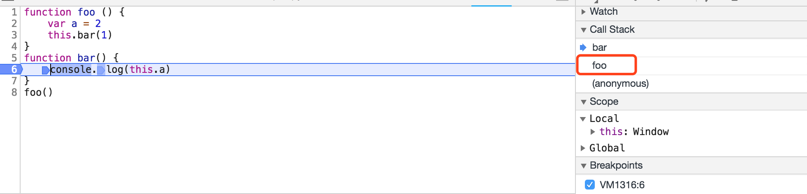
调用位置
调用栈第二个元素，就是真正的调用位置。

Slide 7
绑定规则
默认绑定
隐式绑定
显示绑定
new绑定

Slide 8
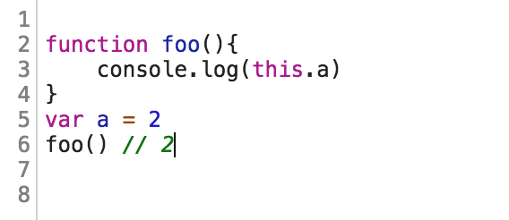
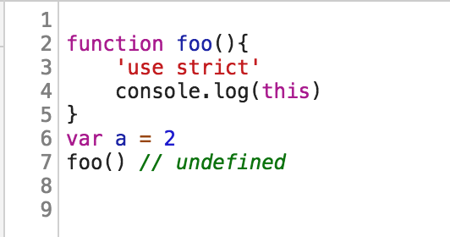
默认绑定
独立函数调用, this指向全局对象
如果使用严格模式，this会绑定到undefined

Slide 9
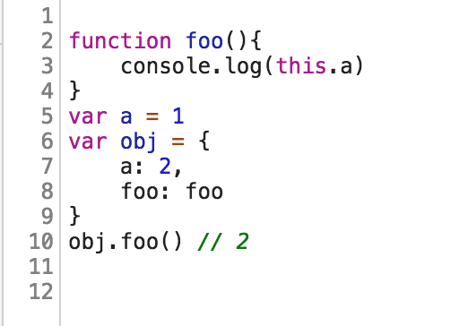
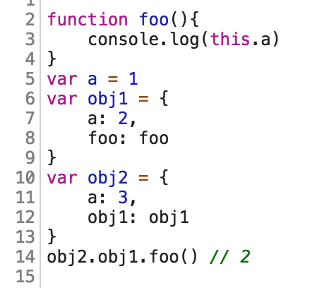
隐式绑定
调用位置是否有上下文对象。
多层引用链，只有上一次或者说最后一层
在调用位置中起作用。

Slide 10
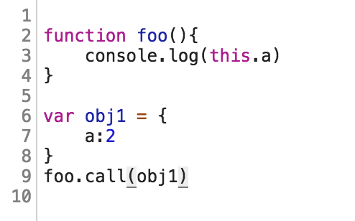
显示绑定
通过 call() 、apply()调用

Slide 11
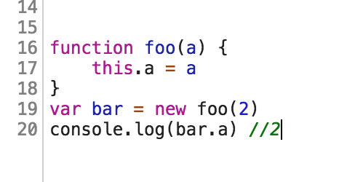
New绑定
1、创建一个全新的对象
2、这个新对象会被执行[[Prototype]]链接
3、这个新对象会绑定到函数调用的this
4、如果函数没有返回其他对象，那么new表达式中的函数调用会自动返回这个新对象。

Slide 12
优先级
毫无疑问，默认绑定的优先级是四条规则中最低的，所以我们先不考虑它。
那么其他的呢？

Slide 13
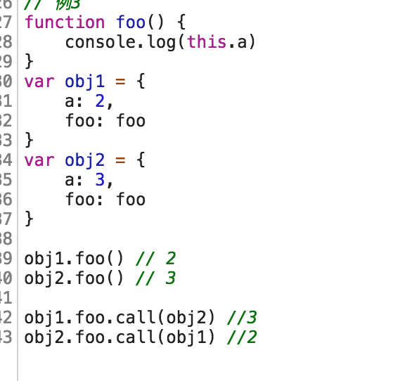
隐式绑定 VS 显示绑定
显示绑定 > 隐式绑定

Slide 14
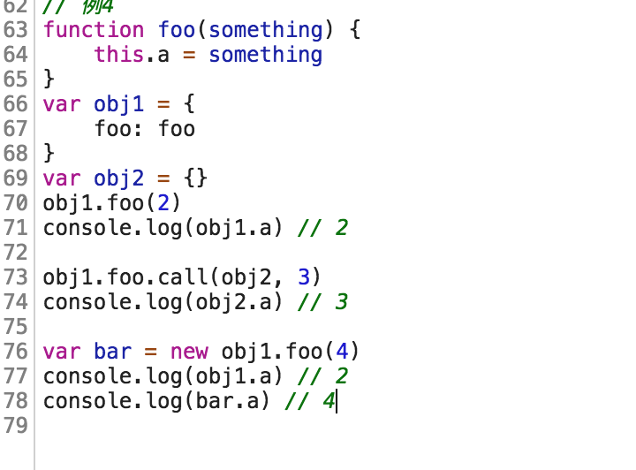
new 绑定 vs 隐式绑定
new 绑定 >隐式绑定

Slide 15
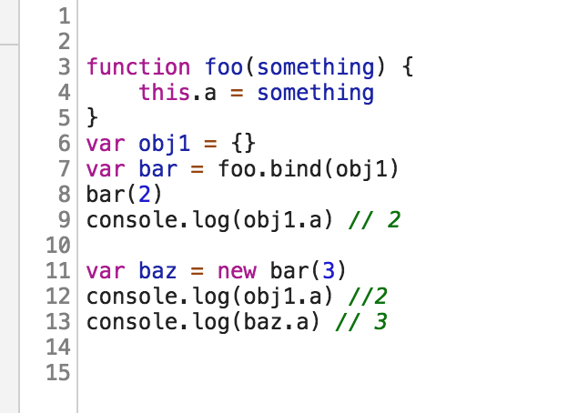
new绑定 vs 显示绑定
new绑定 > 显示绑定

Slide 16
判断this
函数是否在new 中调用(new绑定) ? 如果是的话this绑定的是新创建的对象 var bar = new foo()
函数是否通过call、apply(显示绑定)或者硬绑定调用？如果是的话，this绑定的是指定的对象. var bar = foo.call(obj2)
函数是否在某个上下文对象中调用（隐式绑定）？如果是的话，this绑定的是那个上下文对象。var bar = obj1.foo()
如果都不是的话，使用默认绑定。如果在严格模式下，就绑定到undefined, 否则绑定到全局对象。var bar = foo()

Slide 17
绑定例外
如果你把null、undefined作为this的绑定对象传入call、apply或者bind
function foo (){
console.log(this.a)
}
var a =2
foo.call(null) //2
function foo(a,b){
console.log(a,b)
}
foo.apply(null,[1,2])

Slide 18
更安全的this
如果把this绑定到一个特殊的对象，这个对象不会对你的 程序产生任何副作用。
我们可以创建一个DMZ对象，空的非委托的对象
对this的crud操作都被限制在DMZ对象中，不会对全局对象产生任何影响。
var ø = Object.create(null)
function foo(a,b){
console.log(a,b)
}
foo.apply(ø,[1,2])

Slide 19
间接引用
Function foo(){
console.log(this.a)
}
Var a = 2
Var o = { a:3, foo: foo}
Var p = { a:4}
o.foo() //3
(p.foo = o.foo)() //2

Slide 20
箭头函数
不使用this的四种标准规则，而是根据外层的作用域来决定this
function foo() {
setTimeout(()=>{ console.log(this.a) },0)
}
var a = 1
var obj = { a: 2}
foo.call(obj) //2

